Slide 1

Реклама в бизнес-центрах
презентация проекта
megapolis-reklama.by

Slide 2
О компании
Рекламное агентство полного цикла «Мегаполис Медиа» работает на белорусском рынке рекламных услуг с 2001 года. Благодаря более чем 10-летнему опыту, агентство успешно сотрудничает как с рекламодателями, так и с различными СМИ.
«Мегаполис Медиа» оказывает услуги по размещению рекламы в бизнес-центрах Минска как наиболее эффективный способ воздействия на деловых людей, платёжеспособных клиентов.
Рекламоносители представляют собой постеры формата А0 (размером 110*81 см, вертикальные), которые размещаются преимущественно в прилифтовой зоне бизнес-центров.
На сегодняшний день сеть рекламоносителей охватывает приблизительно 30 бизнес-центров в Минске.

Slide 3
Целевая аудитория
Ориентация, в первую очередь, на экономически активную целевую аудиторию!!!
Возраст: от 20 до 60 лет;
Доход: средний, выше среднего, высокий;
Социальный статус: владельцы компаний, руководители, инвесторы, топ-менеджеры, специалисты, служащие.

Slide 4
Преимущества проекта
Реклама в БЦ ориентирована на активную целевую аудиторию с хорошим достатком;
Привлечение внимания наибольшего числа людей, обладающих денежными средствами, но у которых при этом мало времени на просмотр рекламы;
Отсутствие рекламного окружения как такового;
Удобный способ «отличиться» на фоне конкурентов;
На стенде используются крупные шрифты, что обеспечивает лёгкость во время прочтения рекламы;
Изготавливается рекламная конструкция класса «премиум» с антибликовой плёнкой;
Уникальное месторасположение рекламы.

Slide 5
Стоимость размещения
VIP категория = 1.900.000 рублей
Стандарт категория = 1.500.000 рублей
*в месяц с НДС за один постер в одном бизнес-центре
Действует система скидок!!!
За объём: За период:
10 постеров в месяц – 5% от 2-х месяцев – 5%
20 постеров в месяц –10% от 3-х месяцев – 10%
30 постеров в месяц – 15%
*скидки суммируются

Slide 6
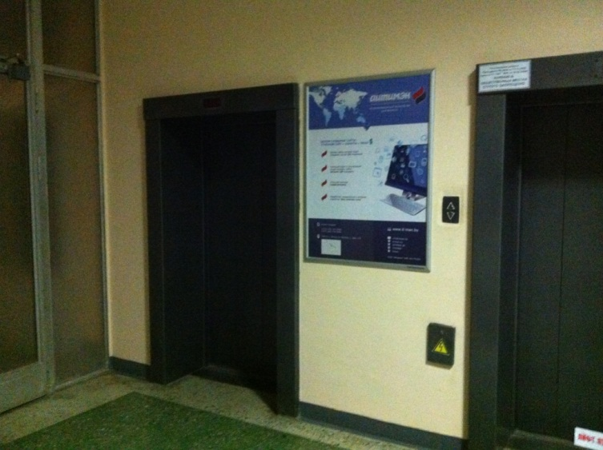
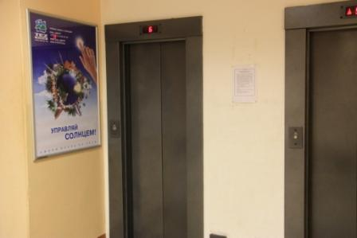
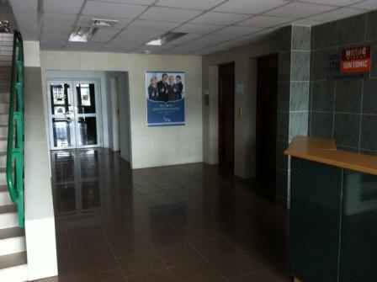
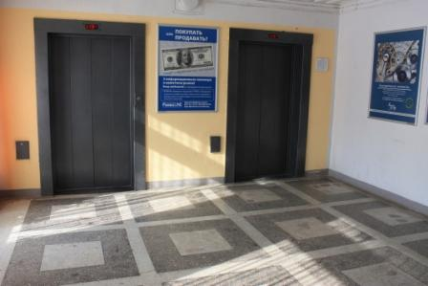
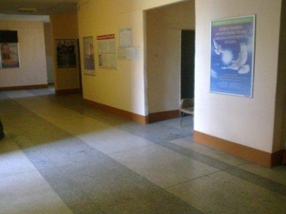
Наша реклама в бизнес-центрах

Slide 7
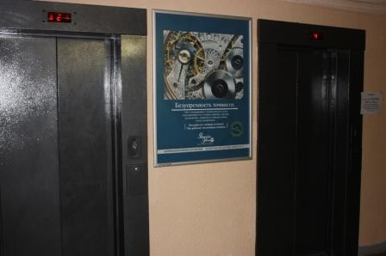
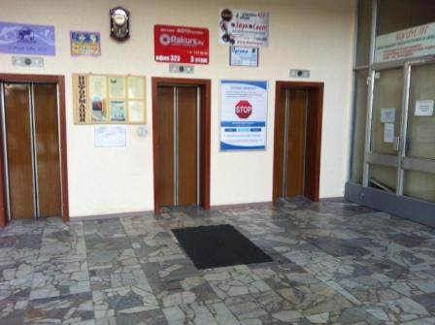
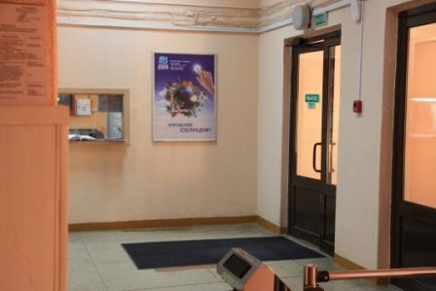
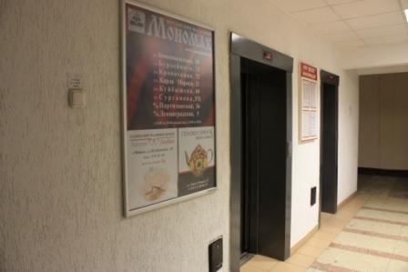
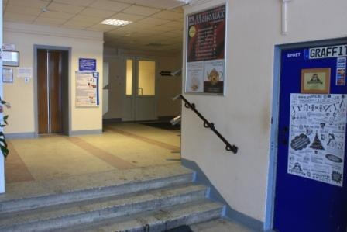
Наша реклама в бизнес-центрах

Slide 8
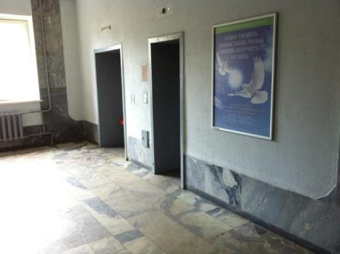
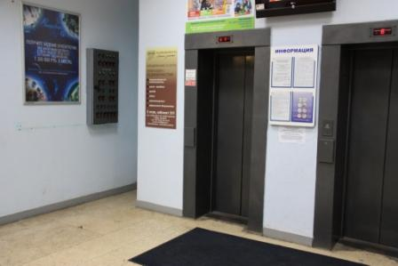
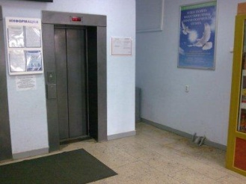
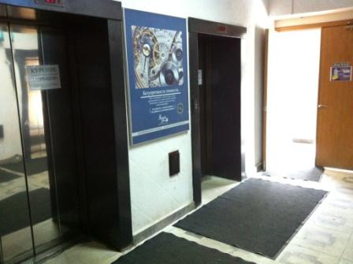
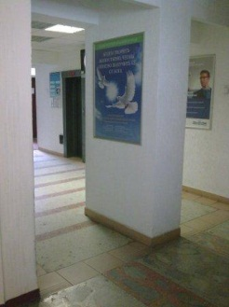
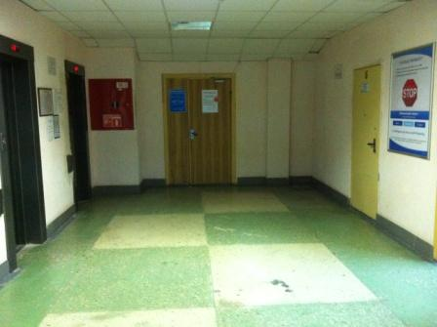
Наша реклама в бизнес-центрах

Slide 9
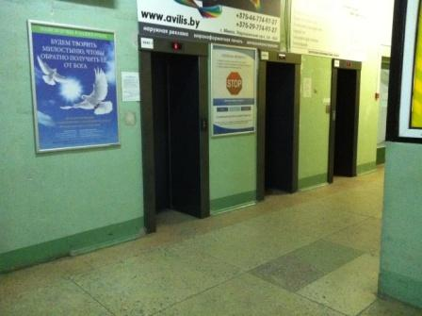
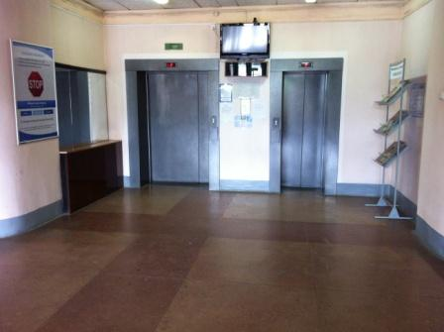
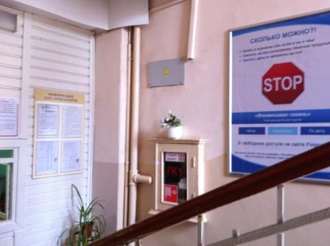
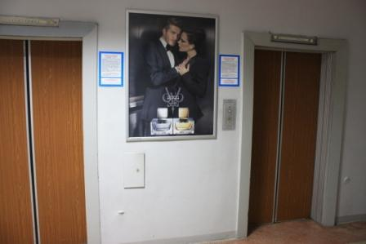
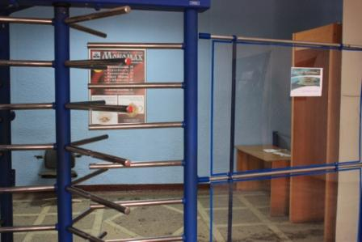
Наша реклама в бизнес-центрах

Slide 10
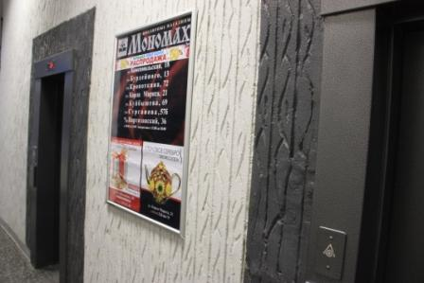
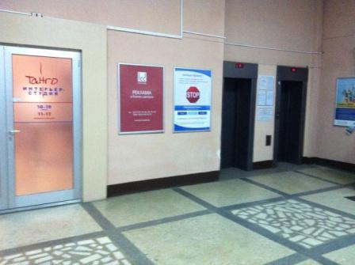
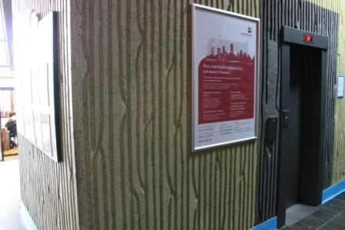
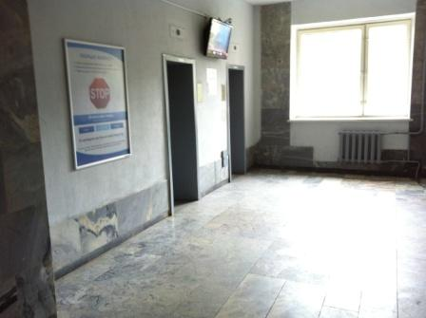
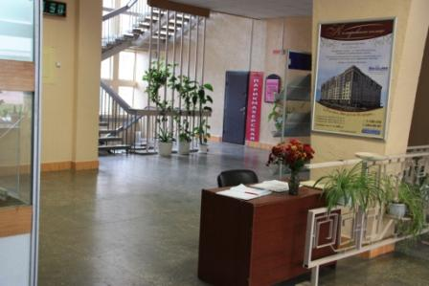
Наша реклама в бизнес-центрах

Slide 11
Наша реклама в бизнес-центрах
А также в административных центрах:
ул. Кропоткина 44 и 89
ул. Победителей 7 и 11
ул. Богдановича 155
ул. Платонова 10 и 22
ул. Кальварийская 25
ул. Казинца 62 и 86/3
ул. Брестская 34
пр. Партизанский 14 и 95
ул. Первомайская 14
ул. Чернышевского 10А
пер. Калинина 16
пр. Машерова 25
ул. Славинского 1
ул. Мельникайте
ул. В. Хоружей
«Forum Plaza»
пер. Козлова 7
«Свис»
ул. Володько 24а
«На Скрыганова»
ул. Скрыганова 6
«XXI век»
пр. Независимости 169
«Виктория Plaza»
ул. Платонова 1б

Slide 12
СПАСИБО ЗА ВНИМАНИЕ!!!
ЧРУП «Мегаполис Медиа»
УНП 190791088, ОКПО 377102745000
Республика Беларусь, г. Минск
ул. Казинца 11а, корпус Б, офис 413
+375 17 3 - 365 - 365 +375 17 3 - 364 - 364
+375 33 6 - 420 - 420 +375 29 6 - 233 - 000
info@megapolis.info

